Slide 1

Minería de Datos
Práctica 3
Participantes:
Abderrahmane Guermat Benaouali
Ana María Ortiz Legación
Vanessa Lucía Ramos Rodriguez
Kelly Fares Turbay
Enlace GitHub

Slide 2
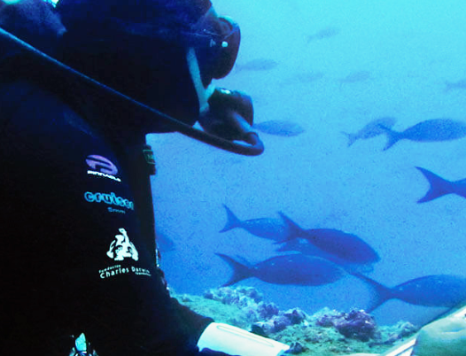
Índice
Introducción
Objetivo del proyecto
Información sobre el dataset
Preprocesamiento de los datos
Modelos de predicción
Conclusiones
Futuras investigaciones

Slide 3
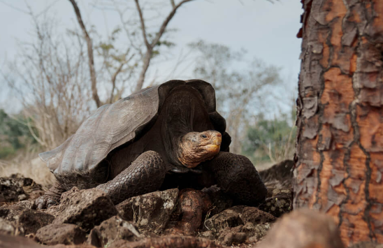
Fundación Charles Darwin
Introducción
Fundada en 1959
Islas Galápagos
Organización internacional sin fines de lucro
Conservación del medio ambiente y la biodiversidad
Información y foto obtenidas del Sitio Web oficial de la FCD https://www.darwinfoundation.org/es/nosotros
Notes:
Seleccionar, cargar, analizar y explicar un dataset utilizando los paquetes estudiados en clase, así como realizar predicciones, ver correlaciones y tendencias.

Slide 4
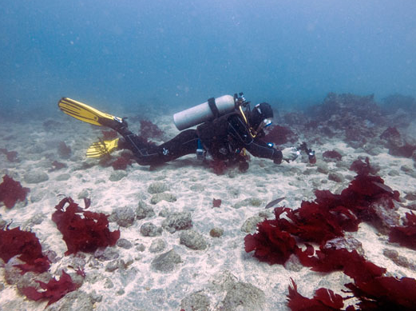
Programa de monitoreo ecológico
Introducción
Evalúa la respuesta biológica
Factores ambientales y antropogénicos
Seguimiento e investigación
biodiversidad, la composición y el funcionamiento de los sistemas marinos costeros.
Foto: Inti Keith, FCD. Buzo fotografiando sustrato marino.
Notes:
Seleccionar, cargar, analizar y explicar un dataset utilizando los paquetes estudiados en clase, así como realizar predicciones, ver correlaciones y tendencias.

Slide 5
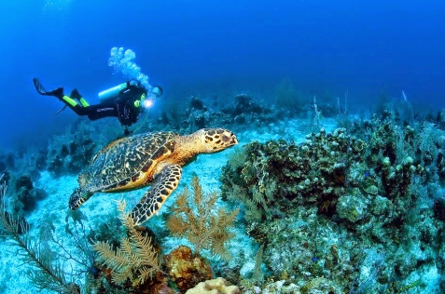
Problemática: Pérdida de la biodiversidad
Introducción
Foto: Web de Ecuador Turístico
https://www.ecuador-turistico.com/2012/05/reserva-biologica-marina-de-galapagos.html
Notes:
Seleccionar, cargar, analizar y explicar un dataset utilizando los paquetes estudiados en clase, así como realizar predicciones, ver correlaciones y tendencias.

Slide 6
Objetivo del proyecto
Objetivo
Extracción de patrones de comportamiento de las especies marítimas
Análisis de las variables del entorno, temporales y características de las especies.
Variable objetivo: Sum_ind y MPA_Status
Notes:
Seleccionar, cargar, analizar y explicar un dataset utilizando los paquetes estudiados en clase, así como realizar predicciones, ver correlaciones y tendencias.

Slide 7
Información sobre el dataset
Información
De acuerdo a lo mencionado por la FCD, los datos provienen de censos visuales de macroinvertebrados marinos.
Tipo de información | Campos
Fechas | dive_date, dive_month, year.
Ubicación | Island, Bioregion, Site, Latitude, Subzone.name
Especie | TaxonID, Domain, Kingdom, PhylumOrDivision, Class, Order, Family, ScientificName, CommonNameEnglish, CommonNameSpanish.
Niveles | Refuge_Level, depth_strata, MPA_Status
Mediciones | Sum_ind, Countsize_ind
IDs | Id, Transect.code
Otros | Epoca
Notes:
Seleccionar, cargar, analizar y explicar un dataset utilizando los paquetes estudiados en clase, así como realizar predicciones, ver correlaciones y tendencias.

Slide 8
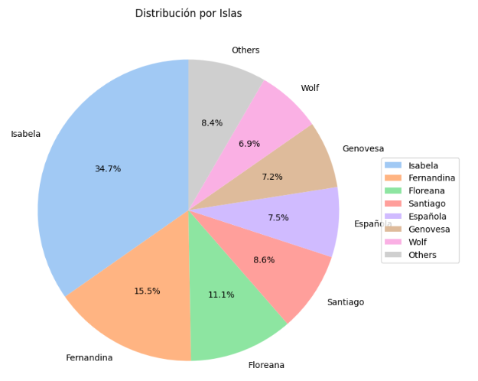
Análisis de los datos
Descripción
¿Cómo ha sido la distribución de las especies según la isla (Island) donde se encuentran?
Notes:
Seleccionar, cargar, analizar y explicar un dataset utilizando los paquetes estudiados en clase, así como realizar predicciones, ver correlaciones y tendencias.

Slide 9
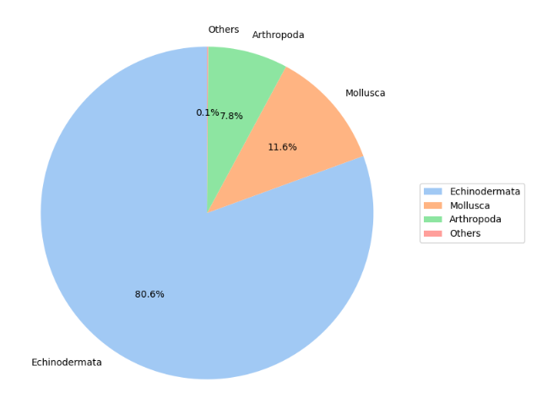
Análisis de los datos
Descripción
¿Cuáles son los Reinos Animales (Kingdom) presentes en el dataset y qué Filos o Divisiones (PhylumOrDivision) lo componen?
Notes:
Seleccionar, cargar, analizar y explicar un dataset utilizando los paquetes estudiados en clase, así como realizar predicciones, ver correlaciones y tendencias.

Slide 10
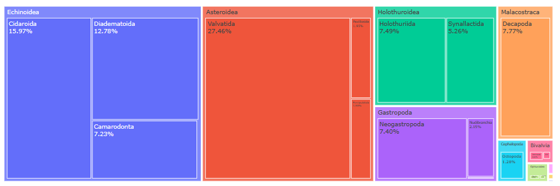
Análisis de los datos
Descripción
¿Cuáles son las Clases (Class) del Reino animal presentes en este dataset y como están distribuidas según sus Órdenes (Order)?
Notes:
Seleccionar, cargar, analizar y explicar un dataset utilizando los paquetes estudiados en clase, así como realizar predicciones, ver correlaciones y tendencias.

Slide 11
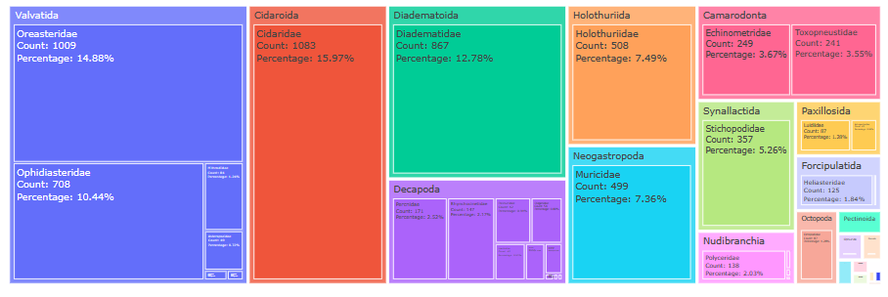
Análisis de los datos
Descripción
¿Cuáles son las Órdenes (Order) del reino animal presentes en este dataset y como está distribuido según sus Familias (Family)?
Notes:
Seleccionar, cargar, analizar y explicar un dataset utilizando los paquetes estudiados en clase, así como realizar predicciones, ver correlaciones y tendencias.

Slide 12
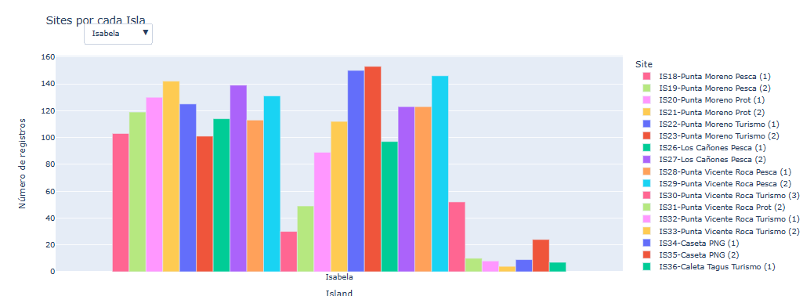
Análisis de los datos
Descripción
¿Cuántos sitios (Sites) componen cada isla (Island) y como está distribuido en el dataset?
Notes:
Seleccionar, cargar, analizar y explicar un dataset utilizando los paquetes estudiados en clase, así como realizar predicciones, ver correlaciones y tendencias.

Slide 13
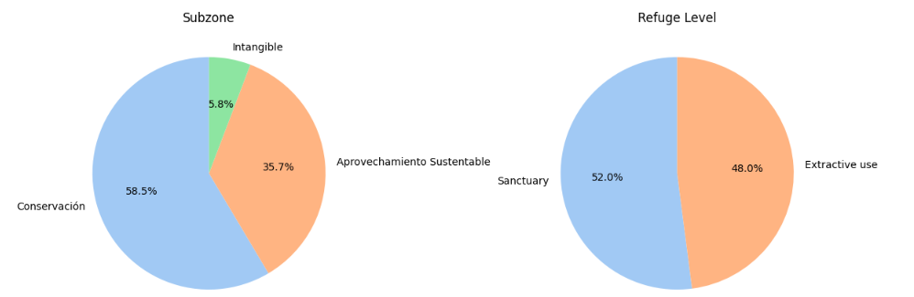
Análisis de los datos
Descripción
¿Cómo está distribuído el dataset según su Subzona (subzone.name) y Nivel de Refugio (Refuge_Level)?
Notes:
Seleccionar, cargar, analizar y explicar un dataset utilizando los paquetes estudiados en clase, así como realizar predicciones, ver correlaciones y tendencias.

Slide 14
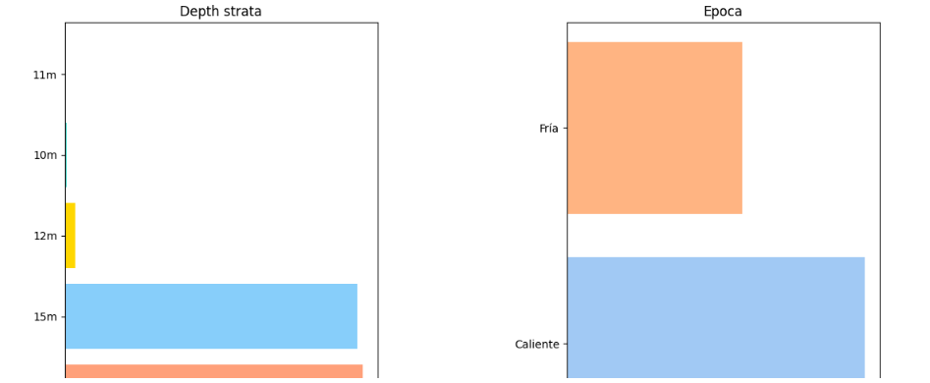
Análisis de los datos
Descripción
¿Cómo está distribuído el dataset según su Estrato de profundidad (depth_strata) y época?
Notes:
Seleccionar, cargar, analizar y explicar un dataset utilizando los paquetes estudiados en clase, así como realizar predicciones, ver correlaciones y tendencias.

Slide 15
Preprocesamiento de los datos
Preprocesamiento
Ajuste de valores anómalos
Imputación de valore ausentes
Eliminación de columnas no relevantes para el modelo
Dataset final
(con técnica one-hot)
Dataset final
(con técnica label encoding)
Notes:
Seleccionar, cargar, analizar y explicar un dataset utilizando los paquetes estudiados en clase, así como realizar predicciones, ver correlaciones y tendencias.

Slide 16
Tarea de regresión (one-hot)
Modelos
Suma de todos los individuos contados a lo largo del transecto o inmersión de buceo.
Variable objetivo ‘Sum_ind’
DecisionTreeRegressor
Ridge Regression
KNN Regression
RandomForestRegressor
Algoritmos estudiados
Notes:
Seleccionar, cargar, analizar y explicar un dataset utilizando los paquetes estudiados en clase, así como realizar predicciones, ver correlaciones y tendencias.

Slide 17
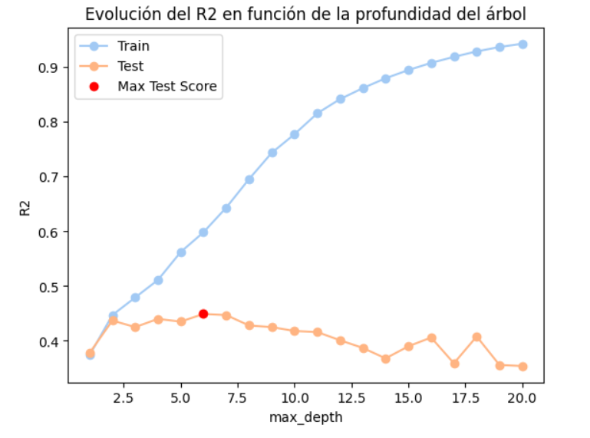
DecisionTreeRegressor
Regresión
‘max_depth’
[1, 2, 3, 4, 5, 6, 7, 8, 9, 10,
11, 12, 13, 14, 15, 16, 17,
18, 19, 20]
Notes:
Seleccionar, cargar, analizar y explicar un dataset utilizando los paquetes estudiados en clase, así como realizar predicciones, ver correlaciones y tendencias.

Slide 18
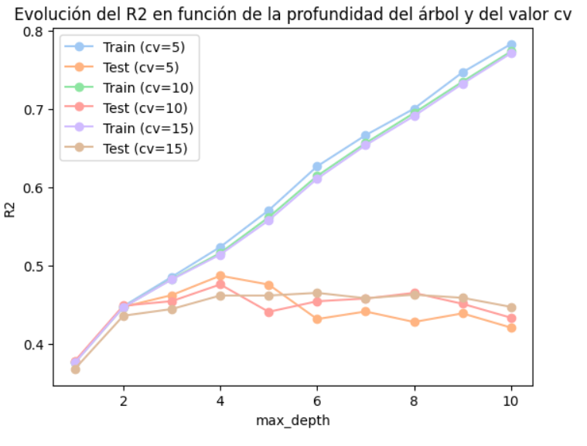
DecisionTreeRegressor
Regresión
‘max_depth’
[1, 2, 3, 4, 5, 6, 7, 8, 9, 10]
‘k’ (cross validation)
[5, 10, 15]
Notes:
Seleccionar, cargar, analizar y explicar un dataset utilizando los paquetes estudiados en clase, así como realizar predicciones, ver correlaciones y tendencias.

Slide 19
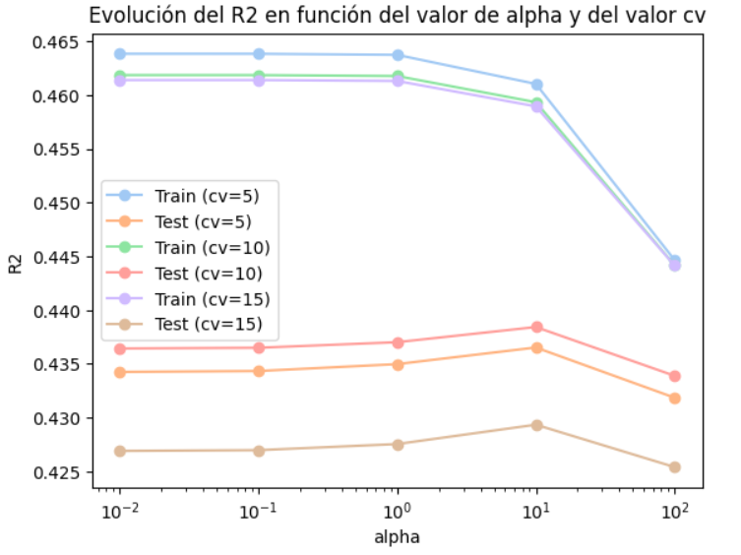
Ridge Regression
Regresión
‘alpha’
[0.01, 0.1, 1, 10, 100]
‘k’ (cross validation)
[5, 10, 15]
Notes:
Seleccionar, cargar, analizar y explicar un dataset utilizando los paquetes estudiados en clase, así como realizar predicciones, ver correlaciones y tendencias.

Slide 20
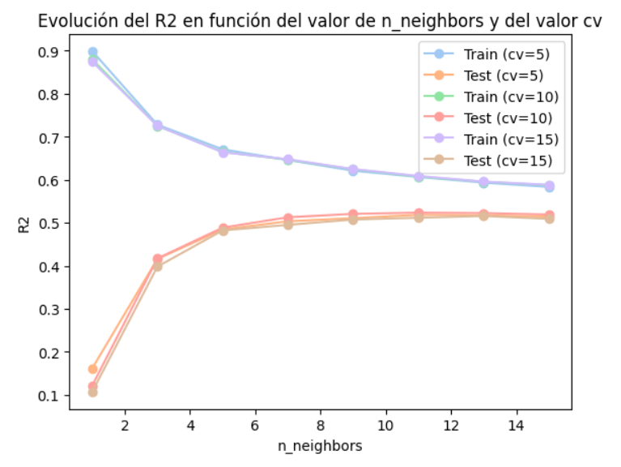
KNN Regression
Regresión
‘n_neighbors’
[1, 3, 5, 7, 9, 11, 13, 15]
‘k’ (cross validation)
[5, 10, 15]
Notes:
Seleccionar, cargar, analizar y explicar un dataset utilizando los paquetes estudiados en clase, así como realizar predicciones, ver correlaciones y tendencias.

Slide 21
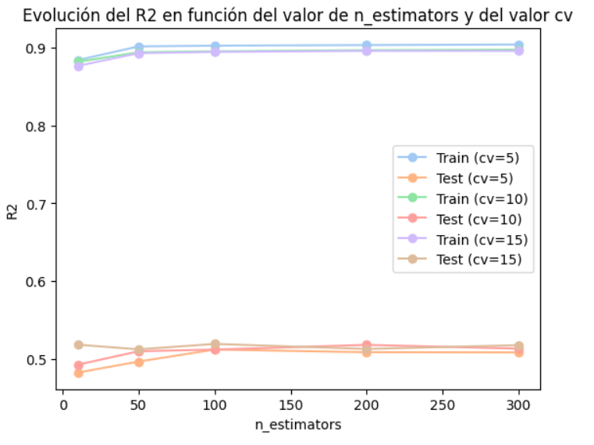
RandomForestRegressor
Regresión
‘'n_estimators'’
[10, 50, 100, 200, 300]
‘k’ (cross validation)
[5, 10, 15]
Notes:
Seleccionar, cargar, analizar y explicar un dataset utilizando los paquetes estudiados en clase, así como realizar predicciones, ver correlaciones y tendencias.

Slide 22
Regresión
Resultados
Algoritmos | Máximo R2 (test) | R2 (train) | k (cross validation) | Otros parámetros
DecisionTreeRegressor | 0,487 | 0,524 | 5 | max_depth = 4
Ridge Regression | 0,438 | 0,459 | 10 | alpha = 10
KNN Regression | 0,524 | 0,608 | 10 | n_neighbors = 11
RandomForestRegressor | 0,519 | 0,895 | 15 | n_estimators = 100

Slide 23
Tarea de regresión (Label-encoding)
Modelos
Suma de todos los individuos contados a lo largo del transecto o inmersión de buceo.
Variable objetivo ‘Sum_ind’
DecisionTreeRegressor
RandomForestRegressor
MLPRegressor
XGBRegressor
Algoritmos estudiados
Notes:
Seleccionar, cargar, analizar y explicar un dataset utilizando los paquetes estudiados en clase, así como realizar predicciones, ver correlaciones y tendencias.

Slide 24
Regresión
Resultados
Algoritmos | R2 (train) | Máximo R2 (test) | k (cross validation)
DecisionTreeRegressor | 0.54 | 0.52 | 5
RandomForestRegressor | 0.94 | 0.65 | 5
MLPRegressor | 0.14 | 0.12 | 5
XGBRegressor | 0.93 | 0.62 | 5

Slide 25
Tarea de clasificación
Modelos
Estado de conservación de la zona marina protegida donde se recogen los datos
Variable objetivo ‘MPA_Status’
KNN
DecisionTreeRegressor
Ensambles: Bagging/Boosting/Stacking
Algoritmos estudiados
Notes:
Seleccionar, cargar, analizar y explicar un dataset utilizando los paquetes estudiados en clase, así como realizar predicciones, ver correlaciones y tendencias.

Slide 26
Regresión
Resultados
Algoritmos | Accuracy (train) | Máximo Accuracy (test) | k (cross validation)
KNN | 0.98 | 0.97 | 5
Decision Tree | 1 | 0.98 | 5
Bagging | 0.99 | 0.98 | 5
Boosting | 1 | 0.98 | 5
Stacking | 0.98 | 0.97 | 5

Slide 27
Conclusiones
Introducción
Los objetivos trazados del proyecto fueron alcanzados con éxito.
Implementación de diversas técnicas, así como técnicas adicionales usadas para poder determinar diferentes patrones entre las diferentes características
Implementación de diferentes algoritmos y diferentes ajustes.
Información revelada: distribución geográfica, composición taxonómica y otros aspectos relevantes.
Variables analizadas: ambientales y taxonómicas.
Identificaron patrones y características de las especies de macroinvertebrados marinos.
Resultados de la tarea de regresión no han sido todo lo óptimos. En el caso de clasificación se obtienen resultados óptimos.
Notes:
Seleccionar, cargar, analizar y explicar un dataset utilizando los paquetes estudiados en clase, así como realizar predicciones, ver correlaciones y tendencias.

Slide 28
Futuras investigaciones
Introducción
Exploración de nuevas variables
Mejora de la calidad de los datos
Estudios comparativos
Notes:
Seleccionar, cargar, analizar y explicar un dataset utilizando los paquetes estudiados en clase, así como realizar predicciones, ver correlaciones y tendencias.

